Slide 1
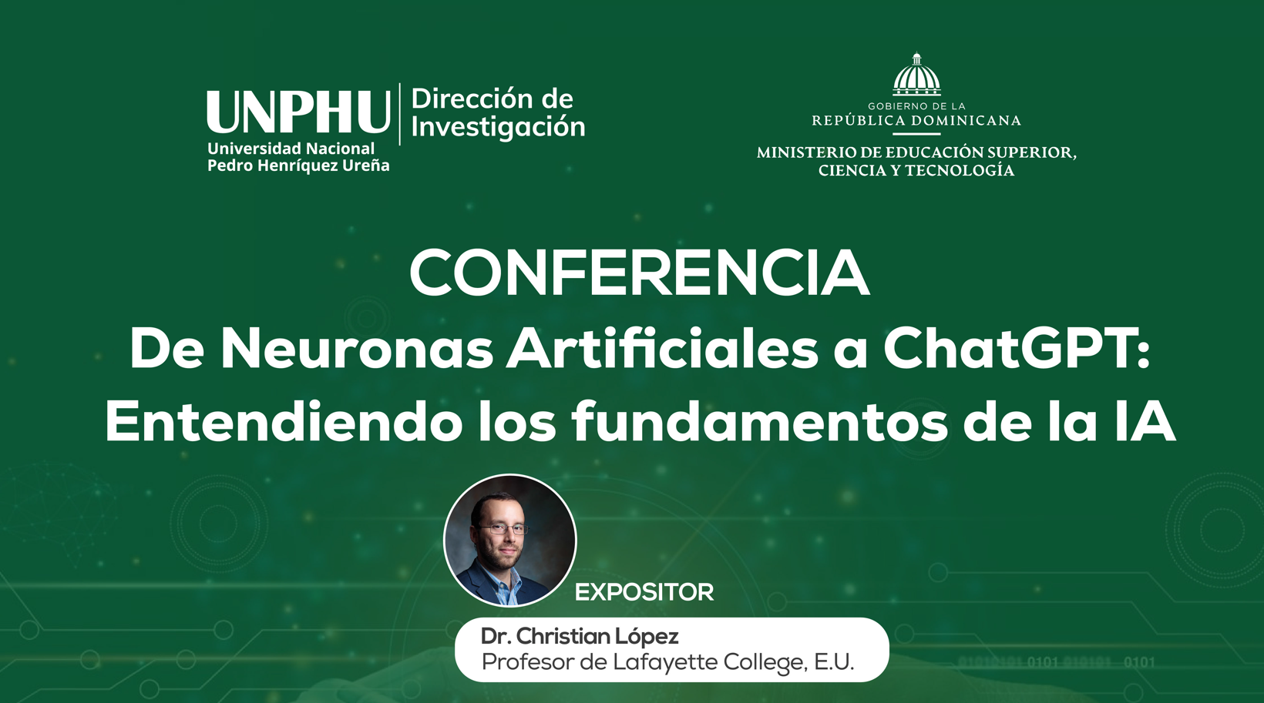

Eng. Christian López, PhD
Lafayette College, USA
Computer Science & Mechanical Engineering
lopezbec@lafayette.edu
FONDOCYT 2022-3A1-112

Slide 2
INTELIGENCIA ARTIFICIAL

Slide 3
INTELIGENCIA ARTIFICIAL
El estudio de agentes “inteligentes”

Slide 4
INTELIGENCIA ARTIFICIAL
El estudio de agentes “inteligentes”
APRENDIZAJE AUTOMÁTICO
Algoritmos que desempeñan mejor al ser expuestos a mas datos

Slide 5
INTELIGENCIA ARTIFICIAL
El estudio de agentes “inteligentes”
APRENDIZAJE AUTOMÁTICO
Algoritmos que desempeñan mejor al ser expuestos a mas datos
APRENDIZAJE
PROFUNDO NEURONAL
Algoritmos de aprendizaje automático compuestos de redes de neuronas artificiales interconectadas

Slide 6
El concepto de neurona artificiales y redes neuronales has existido
desde hace mucho tiempo
(~40’s-50’s)

Slide 7
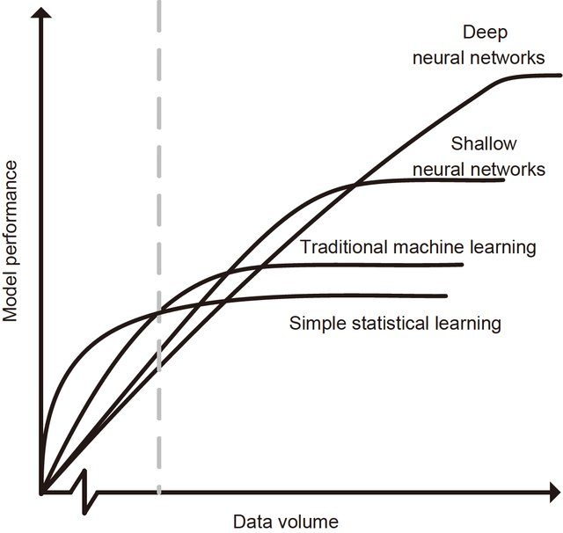
Sin embargo, han crecido en popularidad en las ultimas décadas

Slide 8

Sin embargo, han crecido en popularidad en las ultimas décadas
¿Data y que más?

Slide 9









Hoy en día, un muchas compañías utilizan Aprendizaje Automático y Redes Neuronales

Slide 10
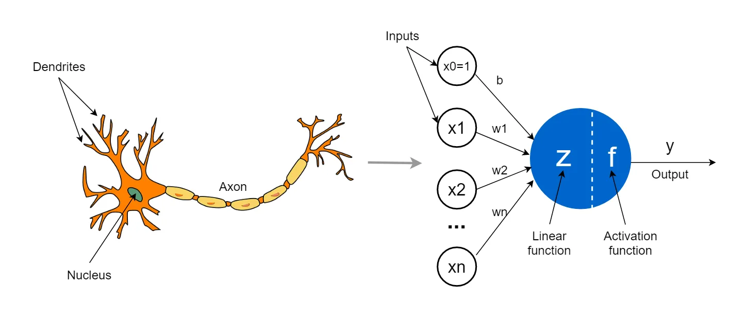
Las Neuronal Artificiales son el elemento básico de las Redes Neuronales

Slide 11
Las Neuronal Artificiales, ejecutan funciones matemáticas bien simples

Slide 12
Las Neuronal Artificiales, ejecutan funciones matemáticas bien simples
Entradas
1
3

Slide 13
Las Neuronal Artificiales, ejecutan funciones matemáticas bien simples
Entradas
Pesos
1
10
1
3

Slide 14
Las Neuronal Artificiales, ejecutan funciones matemáticas bien simples
“Suma ponderada”
Entradas
Pesos
1
10
(1*10)+(3*1)=13
1
3

Slide 15
Las Neuronal Artificiales, ejecutan funciones matemáticas bien simples
“Suma ponderada”
Entradas
Pasarlo a una función
Pesos
1
10
(1*10)+(3*1)=13
G(13)
1
3

Slide 16
Las Neuronal Artificiales, ejecutan funciones matemáticas bien simples
“Suma ponderada”
Entradas
Pasarlo a una función
Pesos
1
10
(1*10)+(3*1)=13
G(13)
1
3
G(z)=z
G(z)=z*2

Slide 17
Las Neuronal Artificiales, ejecutan funciones matemáticas bien simples
“Suma ponderada”
Entradas
Pasarlo a una función
Pesos
1
10
(1*10)+(3*1)=13
G(13)
1
3
G(z)=z
G(z)=z*2
G(z)=$\frac{1}{1+ e^{−z}}$

Slide 18
Las Neuronal Artificiales, ejecutan funciones matemáticas bien simples
“Suma ponderada”
Entradas
Pasarlo a una función
Pesos
1
10
(1*10)+(3*1)=13
Salida
G(13)
1
3

Slide 19
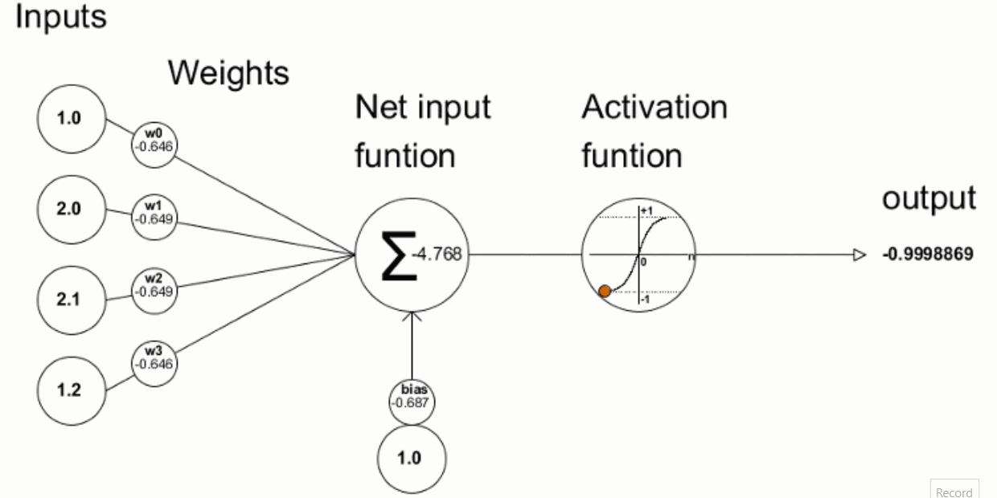
Dado las Entradas, la Salida cambia al cambiar los Pesos
Entradas
Pesos
Pesos
Suma Ponderada
Función de Activación
Salida

Slide 20
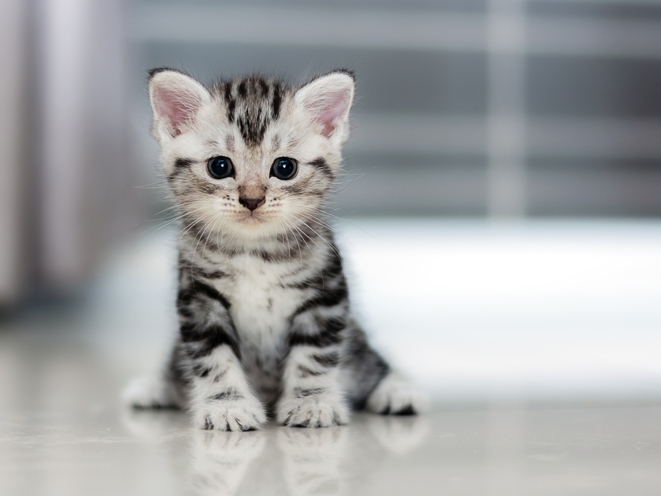
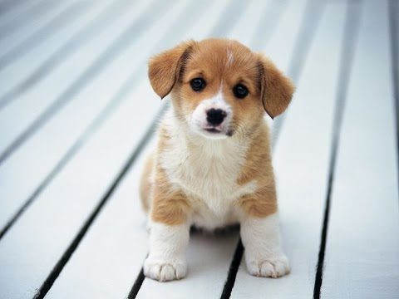
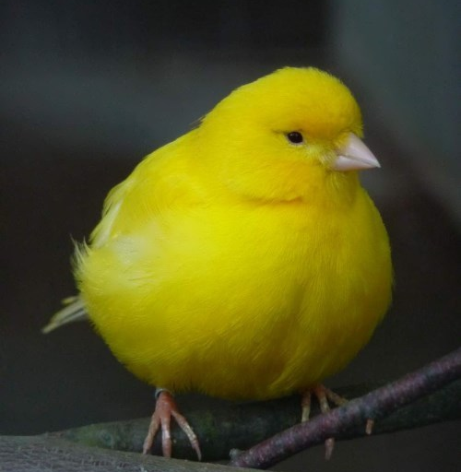
Entrenando redes Neuronales Artificiales
…
…
gato
perro
canario

Slide 21

Entradas=Pixeles de las imágenes
gato
perro
caballo
caballo
canario
gato

Slide 22

gato
gato
perro
caballo
canario
gato

Slide 23
gato
gato
perro
caballo
canario
perro

Slide 24
gato
perro
perro
caballo
canario
perro

Slide 25
gato
gato
perro
caballo
canario
gato

Slide 26
gato
perro
caballo
canario

Slide 27
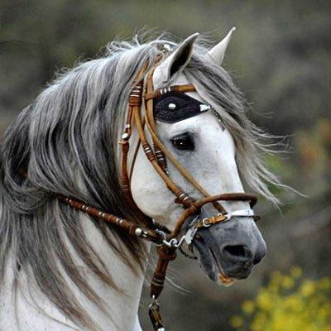
gato
perro
caballo
canario
caballo

Slide 28
gato
perro
caballo
canario
caballo

Slide 29
gato
perro
caballo
canario
canario

Slide 30
gato
perro
caballo
canario
canario

Slide 31
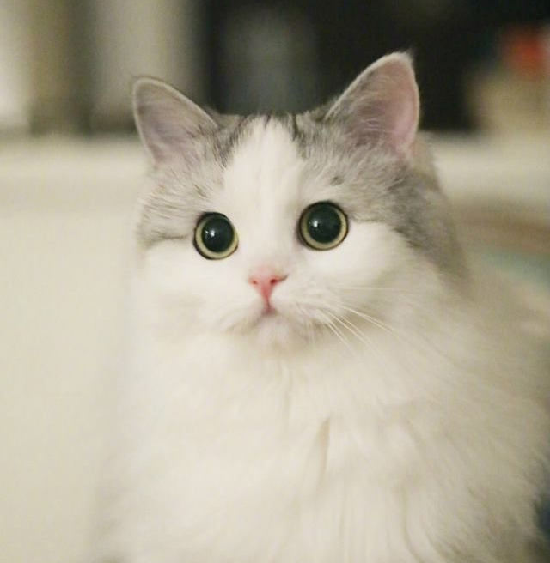
gato
perro
caballo
canario
gato

Slide 32
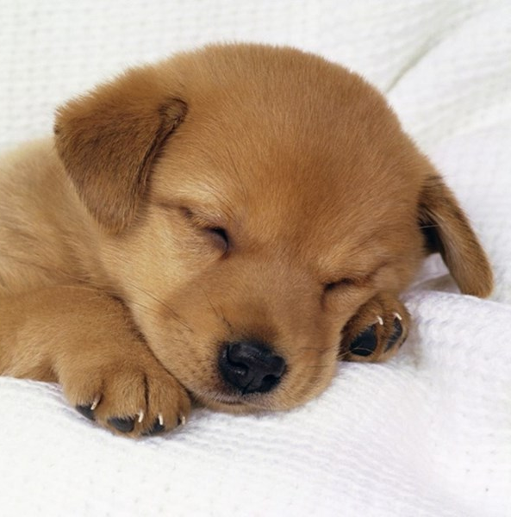
gato
perro
caballo
canario
perro

Slide 33
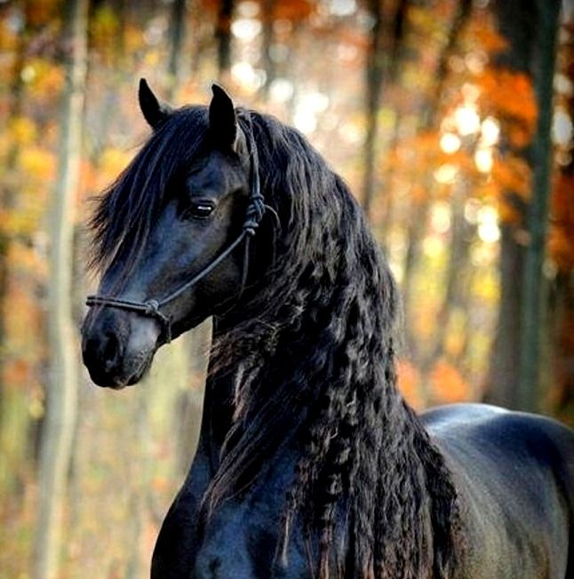
gato
perro
caballo
canario
caballo

Slide 34
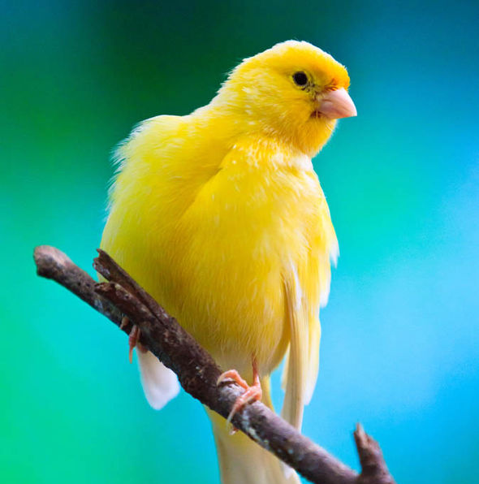
gato
Repetimos miles/millones de veces...
perro
caballo
canario
canario

Slide 35
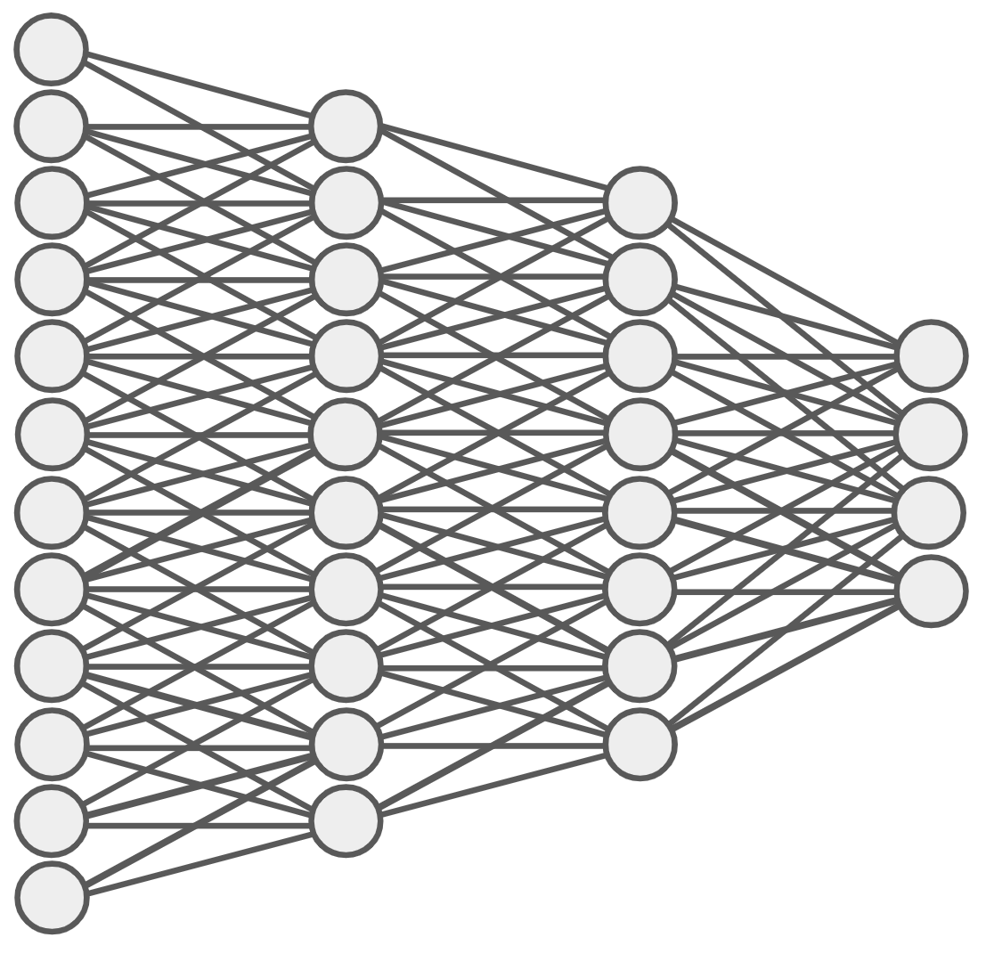
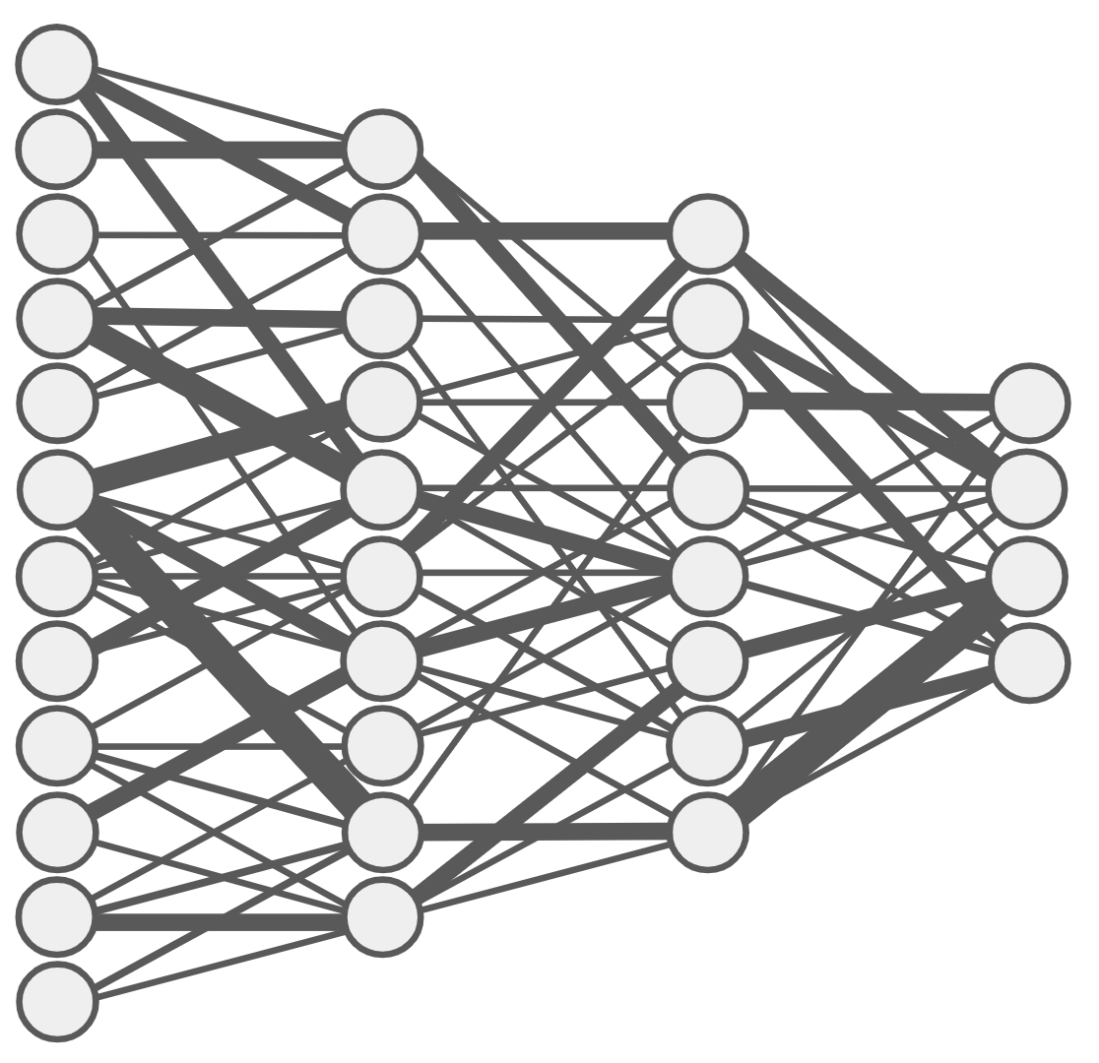
Entrenamiento
Red inicial
Red entrenada

Slide 36
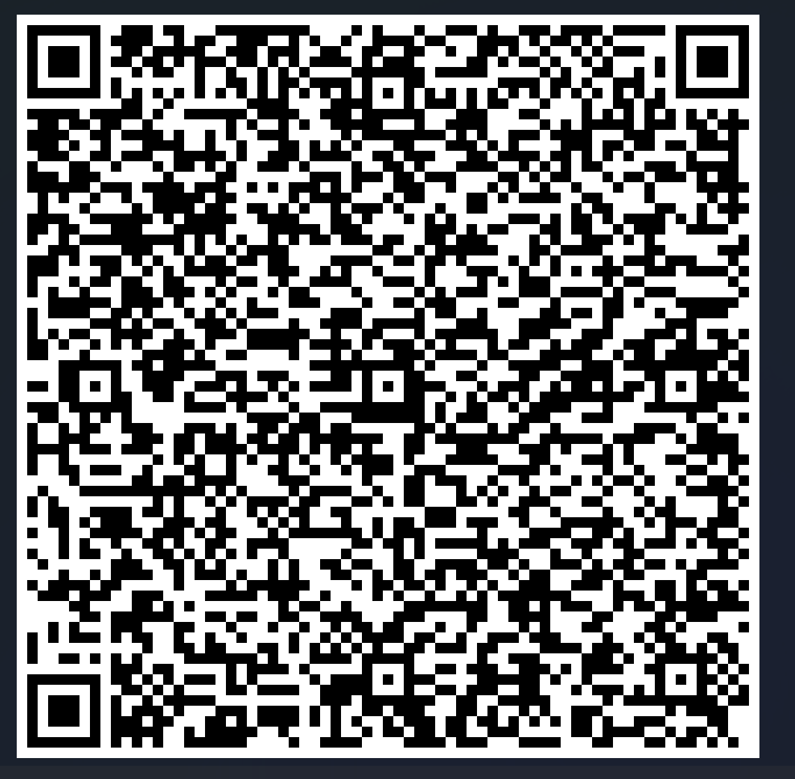
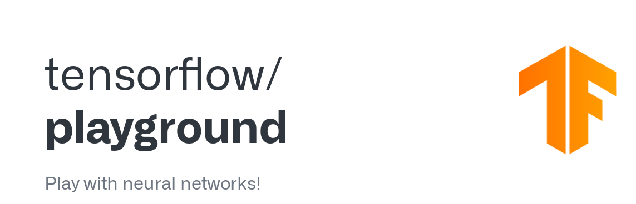

Presta atención como los
Pesos cambian,
y como Redes mas profundas logran generar modelos más complejos
“Tensorflow playground”

Slide 37
This talk traces what happens to mercury after it depletes from the atmosphere in arctic regions
Entre más capas/profunda es
la Red Neuronal,
podrá identificar patrones
más complejos

Slide 38
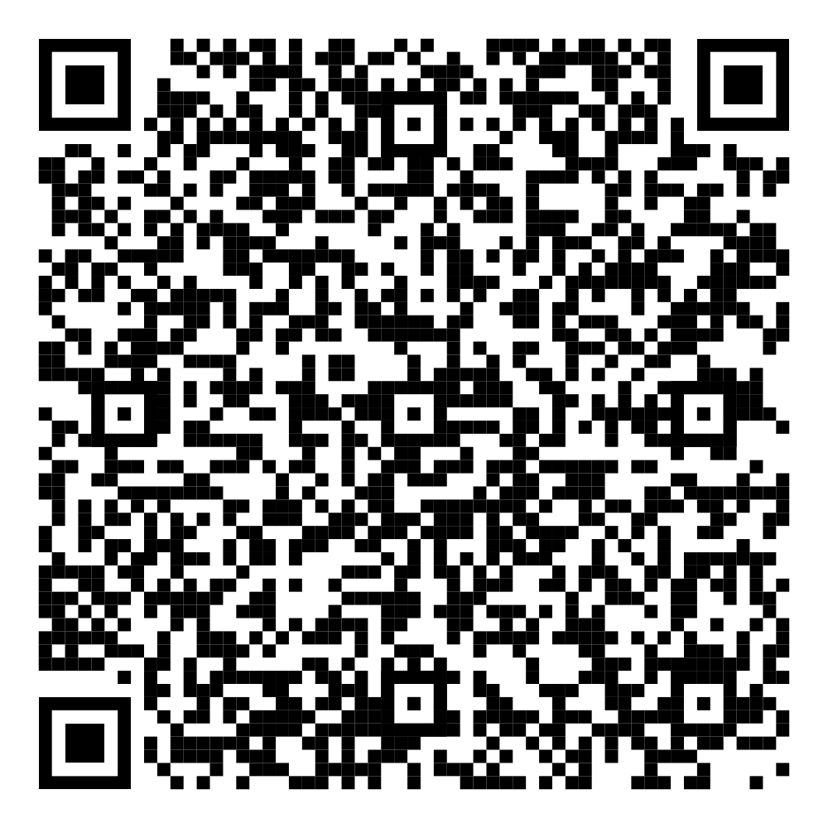
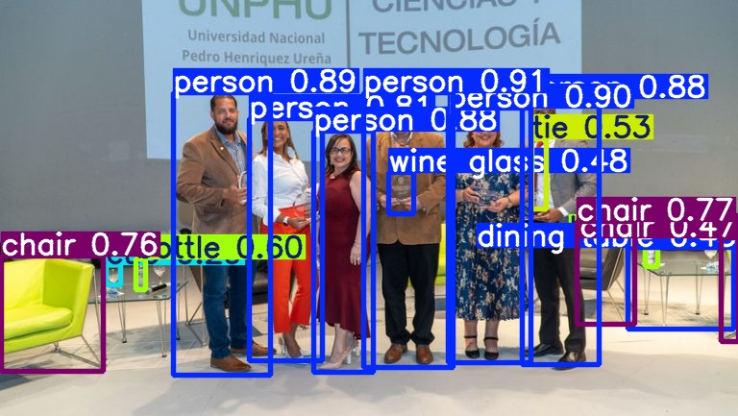
Redes Neuronales Profundas, son muy buenas para la detección de objectos
https://colab.research.google.com/github/lopezbec/intro_python_notebooks/blob/main/YOLOv5_Tutorial_simple.ipynb
Top menu>Runtime>Run All

Slide 39
This talk traces what happens to mercury after it depletes from the atmosphere in arctic regions
¿ Qué tiene que ver todo esto con ChatGPT?

Slide 40
INTELIGENCIA ARTIFICIAL
El estudio de agentes “inteligentes”
APRENDIZAJE AUTOMÁTICO
Algoritmos que desempeñan mejor al ser expuestos a mas datos
APRENDIZAJE
PROFUNDO NEURONAL
Algoritmos de aprendizaje automático compuestos de redes de neuronas artificiales interconectadas
Gen AI

Slide 41
INTELIGENCIA ARTIFICIAL
El estudio de agentes “inteligentes”
APRENDIZAJE AUTOMÁTICO
Algoritmos que desempeñan mejor al ser expuestos a mas datos
Procesamiento de Lenguaje Natural (NLP)
APRENDIZAJE
PROFUNDO NEURONAL
Algoritmos de aprendizaje automático compuestos de redes de neuronas artificiales interconectadas
Gen AI

Slide 42
INTELIGENCIA ARTIFICIAL
El estudio de agentes “inteligentes”
APRENDIZAJE AUTOMÁTICO
APRENDIZAJE
PROFUNDO NEURONAL
Procesamiento de Lenguaje Natural (NLP)
Gen AI

Slide 43
INTELIGENCIA ARTIFICIAL
El estudio de agentes “inteligentes”
APRENDIZAJE AUTOMÁTICO
APRENDIZAJE
PROFUNDO NEURONAL
Procesamiento de Lenguaje Natural (NLP)
Gen AI
LLM

Slide 44
Procesamiento del Lenguaje Natural
IA Generativa
Modelos de
Lenguaje Grandes
Modelo de aprendizaje automático profundo diseñado para comprender y generar texto con características humanas.
Generative
Pre-trained Transformer
(GPT)

Slide 45
Generative Pre-Trained Transformers
Transformadores Generativos Preentrenados
Transformer self-attention mechanisms, doing away with recurrence
Uses self-attention mechanisms to weigh the importance of different words in a sentence, allowing it to handle context more effectively. This architecture has been foundational for many state-of-the-art models in NL

Slide 46
Generative Pre-Trained Transformers
Transformadores Generativos Preentrenados
Transformer self-attention mechanisms, doing away with recurrence
Uses self-attention mechanisms to weigh the importance of different words in a sentence, allowing it to handle context more effectively. This architecture has been foundational for many state-of-the-art models in NL

Slide 47
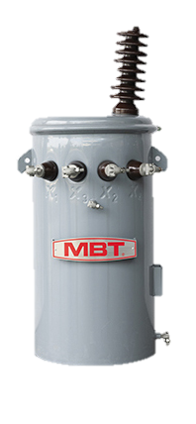
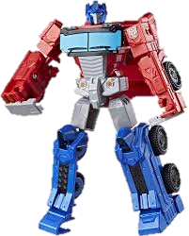
Generative Pre-Trained Transformers
?
Transformadores Generativos Preentrenados
Transformer self-attention mechanisms, doing away with recurrence
Uses self-attention mechanisms to weigh the importance of different words in a sentence, allowing it to handle context more effectively. This architecture has been foundational for many state-of-the-art models in NL

Slide 48
Generative Pre-Trained Transformers
Transformadores Generativos Preentrenados
El modelo Transformer es una arquitectura que se basa enteramente en mecanismos de autoatención, capaces de procesar secuencias enteras en paralelo, en lugar de paso a paso.
"Attention Is All You Need" de Vaswani et al. (2017),

Slide 49



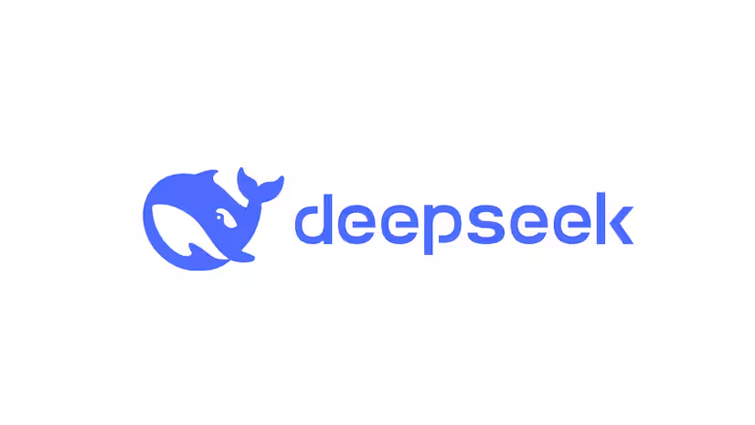

Grandes compañías han invertido en el desarrollo de sus Modelos de Lenguajes Grandes, dado al gran potencial de los mismo

Slide 50
¿ Pero como funcionan estos sistemas?
Escribo mi “prompt”/instrucciones, y …?

Slide 51
¿ Recuerdas que las entradas de las neuronal artificiales son números?

Slide 52
¿ Recuerdas que las entradas de las neuronal artificiales son números?
1) Por ende, el primer paso es convertir el texto de las instrucciones en una lista de números (token)

Slide 53
¿ Recuerdas que las entradas de las neuronal artificiales son números?
1) Por ende el primer paso es convertir el texto de las instrucciones en una lista de números (token)
2) Esos números pasan por el modelo GPT (que contienen millones o billones de pesos)

Slide 54
¿ Recuerdas que las entradas de las neuronal artificiales son números?
1) Por ende el primer paso es convertir el texto de las instrucciones en una lista de números (token)
2) Esos números pasan por el modelo GPT (que contienen millones o billones de pesos)
3) La salida es una lista de números/token, y el que tenga mayor probabilidad es seleccionado

Slide 55
¿ Recuerdas que las entradas de las neuronal artificiales son números?
1) Por ende el primer paso es convertir el texto de las instrucciones en una lista de números (token)
2) Esos números pasan por el modelo GPT (que contienen millones o billones de pesos)
3) La salida es una lista de números/token, y el que tenga mayor probabilidad es seleccionado
El resultado en una palabra adicional…

Slide 56
¿ Recuerdas que las entradas de las neuronal artificiales son números?
1) Por ende el primer paso es convertir el texto de las instrucciones en una lista de números (token)
2) Esos números pasan por el modelo GPT (que contienen millones o billones de pesos)
3) La salida es una lista de números/token, y el que tenga mayor probabilidad es seleccionado
El resultado en una palabra adicional…

Slide 57
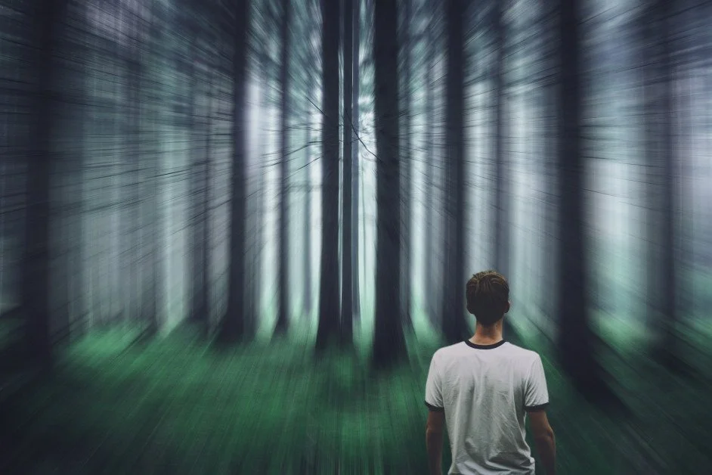

GPTs se enfocan en predecir la siguiente palabra, lo que puede crear alucinaciones
lo que puede crear alucinaciones
Instancias en las que el modelo genera información incorrecta, engañosa o completamente inventada.
El resultado en una palabra adicional……
Dado que GPT puede entenderse como un predictor de la siguiente palabra, tiene muchas limitaciones. Por ejemplo, las alucinaciones: Este modelo GPT rinde tan bien en muchas tareas, algunas de las cuales muestran comportamientos emergentes que aún no se comprenden completamente, ¡pero que funcionan tan eficientemente!
a afirmación es en gran medida precisa. GPT se basa en la predicción de la siguiente palabra (o token) a partir del contexto, lo que implica ciertas limitaciones inherentes, como la generación de "alucinaciones" (donde produce información incorrecta, engañosa o inventada). Además, a pesar de estas limitaciones, el modelo muestra un rendimiento sorprendentemente alto en múltiples tareas, y algunas de estas capacidades emergentes aún no se entienden completamente, aunque funcionan de manera muy eficaz.
Esta descripción concuerda con numerosos estudios y observaciones en el campo de los modelos de lenguaje, que destacan tanto las fortalezas como las debilidades de este enfoque predictivo.

Slide 58
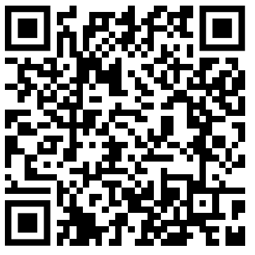
Vamos a interactuar con GPT-2
para ver como funciona
https://colab.research.google.com/github/lopezbec/UNPHU_Abril_2025/blob/main/GPT_2_Demo.ipynb

Slide 59
¡Gracias por su atención!
Eng. Christian López, PhD
Lafayette College, USA
Computer Science & Mechanical Engineering
lopezbec@lafayette.edu
El resultado en una palabra adicional……
FONDOCYT 2022-3A1-112

Slide 60
